Slide 1
Masyarakat Informasi
Ali Rokhman
Sumber:
Siagian, Sondang P., Sistem Informasi Manajemen. Jakarta : Bumi Aksara, 2009
https://media.neliti.com/media/publications/280897-menjadi-masyarakat-informasi-080f871d.pdf

Slide 2
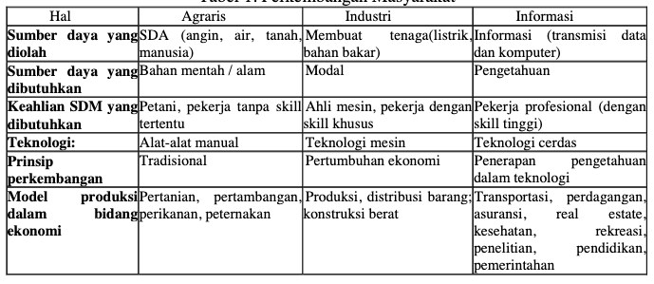
Perbedaan masyarakat agraris, industri, dan informasi

Slide 3
Definisi masyarakat informasi
Suatu keadaan masyarakat dimana produksi, distribusi dan manipulasi suatu informasi menjadi kegiatan utama.
Suatu masyarakat dimana kualitas hidup, dan juga prospek perubahan sosial dan pembangunan ekonomi, tergantung pada peningkatan dan pemanfaatan informasi. Dalam masyarakat seperti ini standar hidup, pola kerja dan kesenangan, sistem pendidikan, dan pemasaran barang-barang sangat dipengaruhi oleh akumulasi peningkatan informasi

Slide 4
Ciri – ciri Masyarakat Informasi
Adanya level intensitas informasi yang tinggi (kebutuhan akan informasi yang tinggi) dalam kehidupan masyarakatnya sehari – hari pada organisasi – organisasi yang ada, dan tempat– tempat kerja.
Penggunaan teknologi informasi untuk kegiatan sosial, pengajaran dan bisnis, serta kegiatan– kegiatan lainnya.
Kemampuan pertukaran data digital yang cepat dalam jarak yang jauh
Masyarakat yang sadar akan informasi dan mendapatkan informasi secara cukup
Menjadikan informasi sebagai komoditas bernilai ekonomis.
Mengakses informasi super highway (berkecepatan tinggi)
Distribusi informasi berubah dari tercetak menjadi elektronik dengan karakteristik informasi: Terbaru, Journal, Prediksi
Sistem layanan berubah dari manual ke elektronis (e-service)
Sektor ekonomi bergeser dari penghasil barang ke pelayanan jasa
Kompetisi bersifat global & ketat

Slide 5
Dampak masyarakat informasi
Terbuka, diiringi dengan sikap kritis dan tidak apriori
Demokratis, dari rakyat, oleh rakyat dan untuk rakyat, dan masyarakat informasi lebih demokratis dibandingkan masyarakat industry
Desentralisasi, kekuasaan berbagi, adanya otonomi daerah
Bidang pekerjaan dari manufacture ke jasa, ciri pekerjaan berbasis ilmu pengetahuan,otomasi, pemecahan masalah dan innovasi
Ketergantungan kepada ICT, komputer merupakan teman sejawat demokrasi yang paling penting sejak ditemukannya kotak suara

Slide 6
Beberapa elemen yang harus diperhatikan untuk memasuki masyarakat informasi
Masyarakat yang tidak buta huruf
Pemanfaatan computer
Infrastruktur telekomunikasi
Industri percetakan yang maju
Industri TV dan Radio yang maju
Minat baca yang tinggi
Sistem perpustakaan yang maju

Slide 7
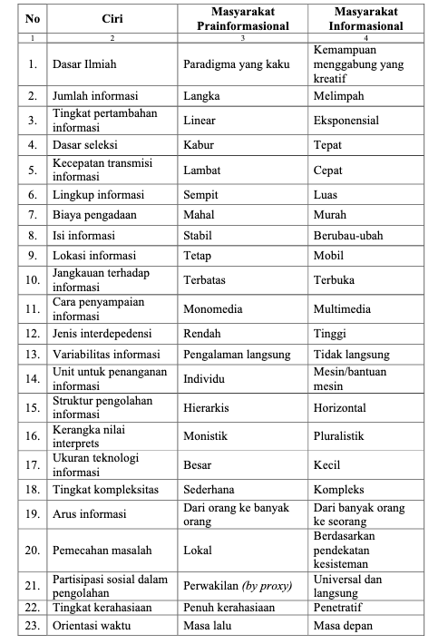
Perbandingan

Slide 8
Next
Society 5.0
Tugas hari ini
Dalam bentuk ppt

